Slide 1

Chào mừng Quý thầy cô và các em học sinh
tham dự bài giảng
Môn Toán lớp 4
GV: Phạm Thị Khuyên

Slide 2

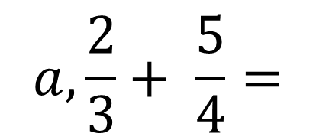
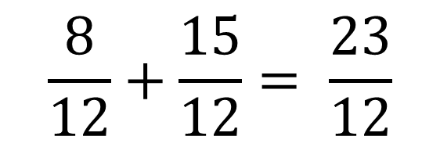
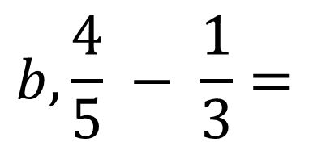
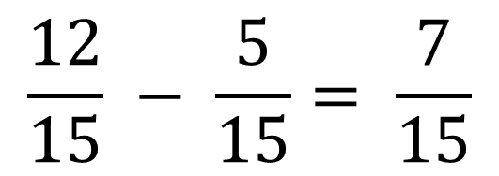
Kiểm tra bài cũ

Slide 3
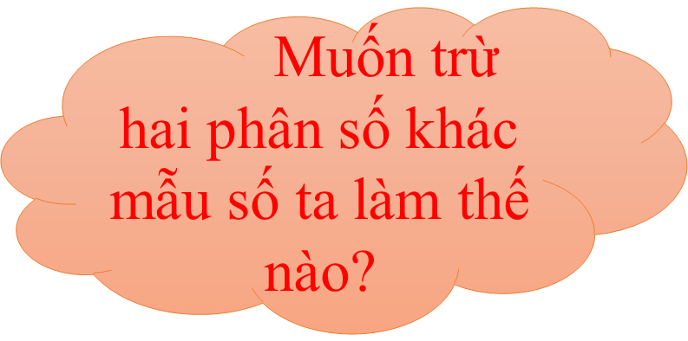

Muốn cộng hai phân số khác mẫu số ta làm thế nào?

Slide 4

Toán
Phép nhân phân số
(Trang 132)

Slide 5
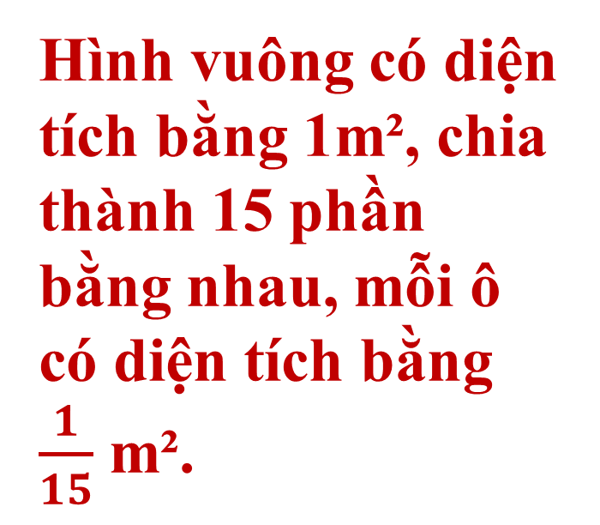
1 m
1 m

Slide 6
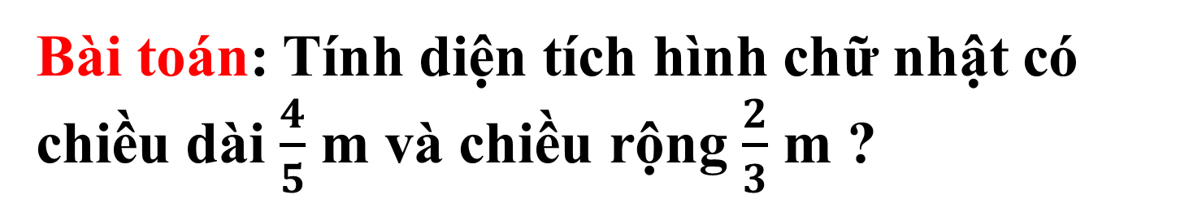
1 m
1 m
2
3
m
4
5
m

Slide 7


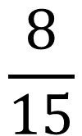
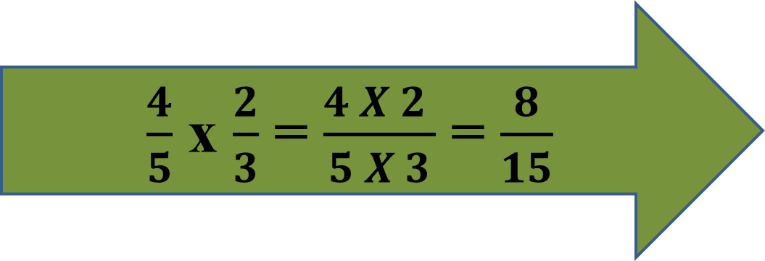
x
=
(m²)

Slide 8
Muốn nhân hai phân số ta làm thế nào?
=> Muốn nhân hai phân số ta lấy tử số nhân với tử số, mẫu số nhân với mẫu số.

Slide 9

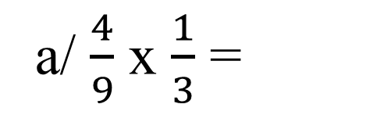
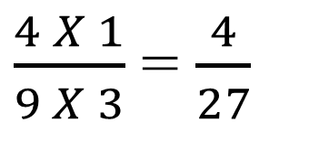
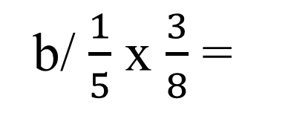
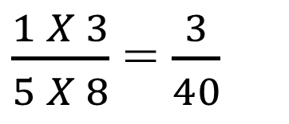
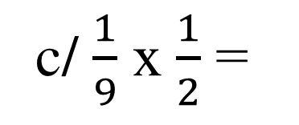
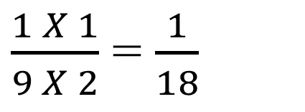
Toán
Phép nhân phân số
Bài 1: Tính (theo mẫu)

Slide 10

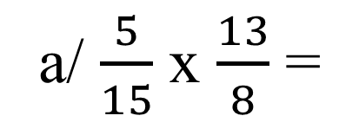
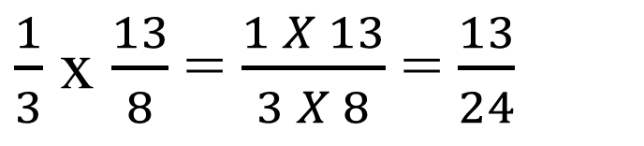
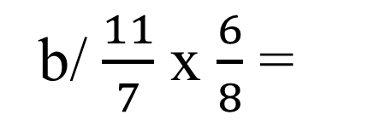
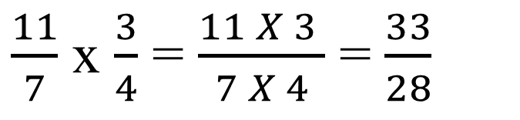
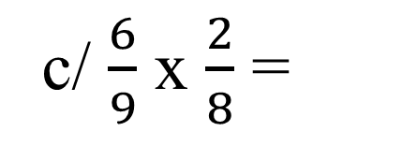
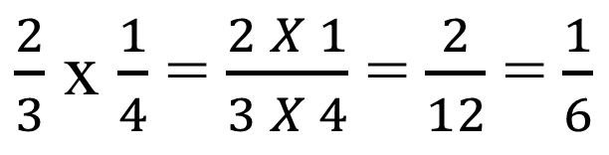
Toán
Phép nhân phân số
Bài 2: Rút gọn rồi tính (theo mẫu).

Slide 11
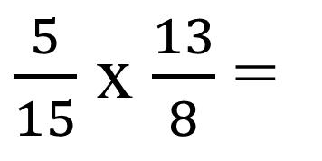
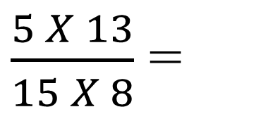
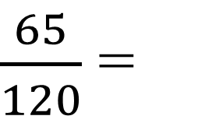
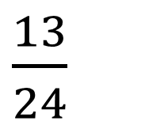
Toán
Phép nhân phân số
Ví dụ:

Slide 12
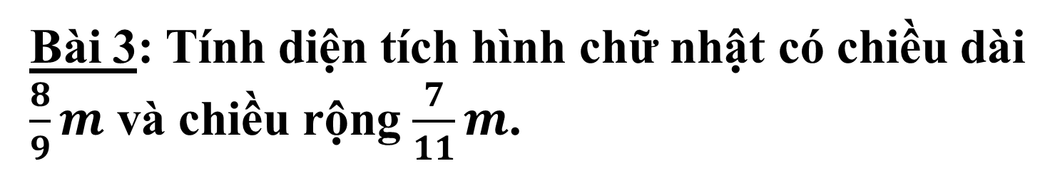
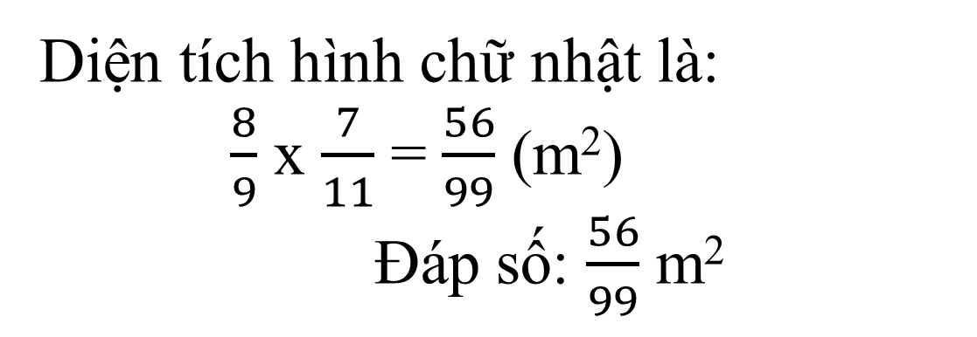
Toán
Phép nhân phân số
Lời giải

Slide 13
Trò chơi:
Ai nhanh ai đúng !

Slide 14

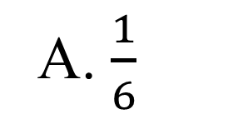
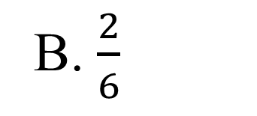
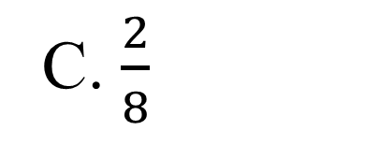
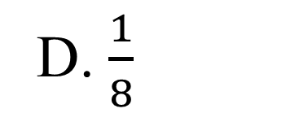
Khoanh vào chữ đặt trước câu trả lời đúng.

Slide 15
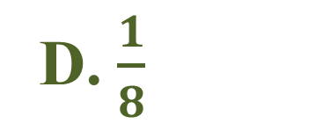
Khoanh vào chữ đặt trước câu trả lời đúng.

Slide 16
Khoanh vào đáp án đúng?
4
5
6
7
X
= ?
4+ 6
5 +7
10
12
B.
4 X 6
5
24
5
A.
=
=
C.
4 X 6
5 X 7
24
35
D.
4 X 6
5 X 5
24
20
=
=

Slide 17
Khoanh vào đáp án đúng?
4
5
6
7
X
= ?
4+ 6
5 +7
10
12
B.
4 X 6
5
24
5
A.
=
=
C.
4 X 6
5 X 7
24
35
D.
4 X 6
5 X 5
24
20
=
=

Slide 18
GHI NHỚ:
Muốn nhân hai phân số, ta lấy tử số nhân với tử số, mẫu số nhân với mẫu số.

Slide 19

Kính chúc Quý thầy cô và các em học sinh mạnh khỏe – chăm ngoan – học giỏi

